Slide 1
Địa lí 12
Thiên nhiên vùng biển, vị trí địa lí lãnh thổ việt nam
Team cô Hương

Slide 2
Mục lục
Vị trí địa lí của Việt Nam
Phạm vi lãnh thổ
Biển Đông
Các đảo và quần đảo
01.
01.
Diện tích, dân số Ý nghĩa của vị trí địa lí Việt Nam về mặt thiên nhiên, Kinh tế, văn hóa xã hội và Quốc Phòng
02.
02.
Vùng đất, vùng trời, vùng biển
03.
03.
Ảnh hưởng của biển Đông lên thiên nhiên, kinh tế, an ninh và quốc phòng ở Việt Nam
04.
04.
Khai thác tổng hợp các tài nguyên vùng biển đảo và tăng cường hợp tác với các nước láng giềng để giải quyết vấn đề biển đảo

Slide 3
01.
Vị trí địa lí
01.
Vị trí địa lí

Slide 4
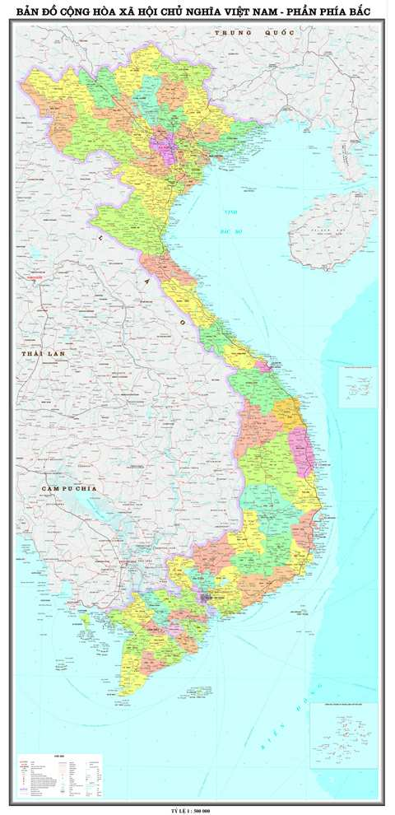

Cộng hòa xã hội chủ nghĩa Việt Nam
Thủ đô : Hà Nội
Diện tích : 331.212 km²
Dân số : 96,5 triệu người (2019)

Slide 5
Vị trí địa lí Việt Nam
Vị trí địa lí Việt Nam
nằm ở rìa phía đông của bán đảo Đông Dương
gần trung tâm khu vực Đông Nam Á
Bắc giáp với Trung Quốc
Tây giáp Lào và Campuchia
Tây Nam giáp vịnh Thái Lan
Đông và phiá Nam giáp với biển Đông

Slide 6
Vị trí địa lí Việt Nam
Vị trí địa lí Việt Nam
- Ở ngoài khơi, các đảo của nước ta kéo dài tới tận khoảng vĩ độ 6º50’B và từ kinh độ 101ºĐ đến khoảng 117º20’Đ trên biển Đông
Kết luận: Việt nam gắn liền với lục địa Á-Âu, vừa tiếp giáp với biển Đông và thông ra Thái Bình Dương. Việt nam nằm trong khu vực múi giờ thứ 7

Slide 7
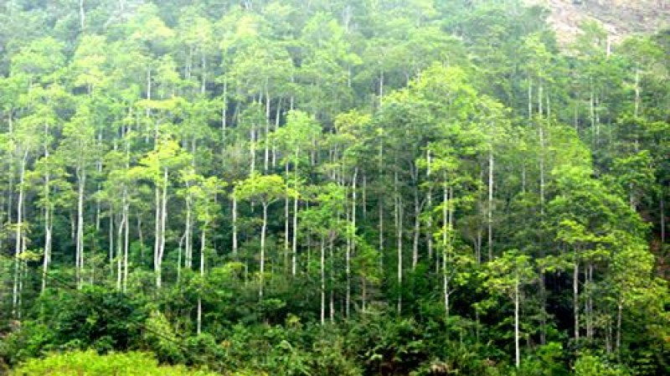
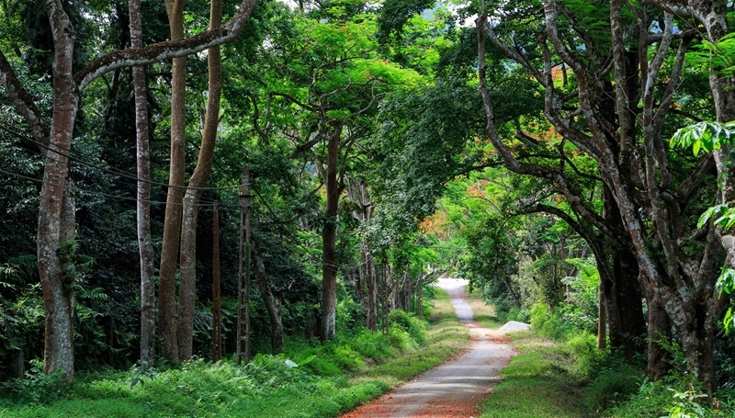
Ý nghĩa vị trí địa lí Việt Nam
Ý nghĩa vị trí địa lí Việt Nam
Ý nghĩa tự nhiên:
Khí hậu Việt Nam mang tính chất nhiệt đới ẩm gió mùa
+ Vị trí nước ta nằm hoàn toàn trong vùng nhiệt đới ở bán cầu Bắc → nhiệt độ cao, nằm trong khu vực chịu ảnh hưởng của gió Mậu dịch và gió mùa châu Á ➔ khí hậu có hai mùa rõ rệt
+ Tác động của các khối khí di chuyển qua biển kết hợp với vai trò của biển Đông – nguồn dự trữ dồi dào về nhiệt ẩm → thảm thực vật bốn mùa xanh tốt, giàu sức sống

Slide 8
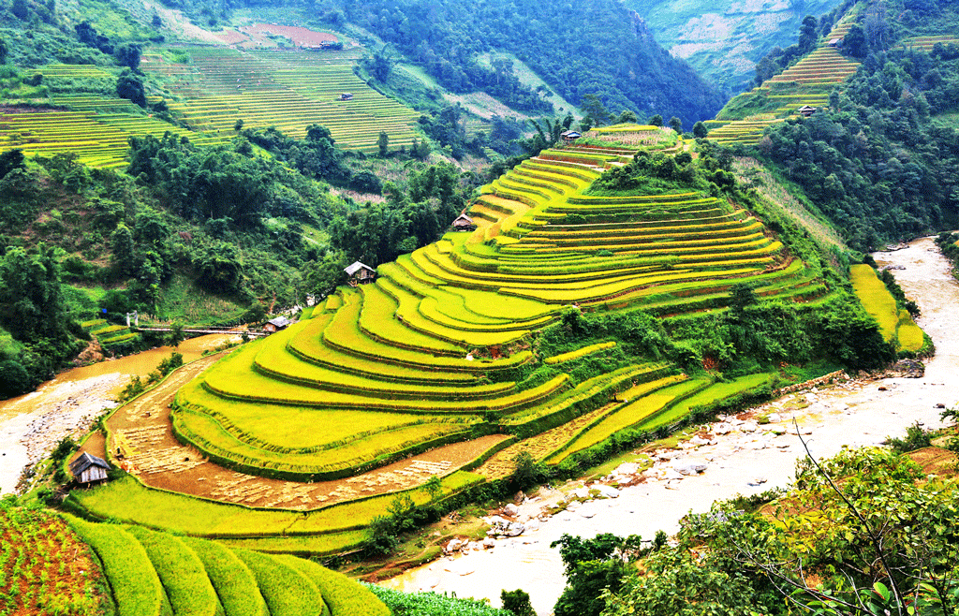
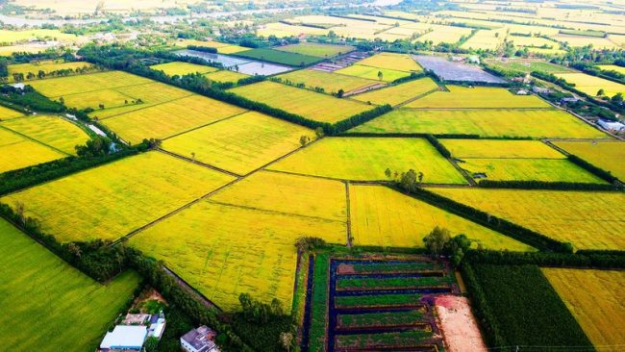
Ý nghĩa vị trí địa lí Việt Nam
Ý nghĩa vị trí địa lí Việt Nam
Nước ta không có khí hậu nhiệt đới khô hạn như các nước cùng vĩ độ vì :
+ Nằm ở vị trí tiếp giáp giữa lục địa và đại dương, liền kề với vành đai sinh khoáng Thái Bình Dương và vành đai sinh khoáng Địa Trung Hải, trên đường di lưu và di cư của nhiều loài động, thực vật nên có tài nguyên khoáng sản và tài nguyên sinh vật vô cùng phong phú
+ vị trí và hình thế nước ta đã tạo nên sự phân hoá đa dạng của tự nhiên giữa miền Bắc với Miền Nam, giữa miền núi và đồng bằng, ven biển, hải đảo, hình thành các vùng tự nhiên khác nhau
+ nước ta nằm trong vùng có nhiều thiên tai: bão, lũ lụt, hạn hán xảy ra hằng năm

Slide 9
Ý nghĩa vị trí địa lí Việt Nam
Ý nghĩa vị trí địa lí Việt Nam
B/ Ý NGHĨA VỀ KINH TẾ, VĂN HOÁ - XÃ HỘI VÀ QUỐC PHÒNG:
Có quan hệ thuận lợi với các nước láng giềng nhờ vị trí địa lí thuận lợi
+ Về kinh tế: Việt Nam nằm trên ngã tư đường hàng hải và hàng không quốc tế quan trọng với nhiều cảng biển lớn và các sân bay quốc tế cùng với tuyến đường bộ, đường sắt xuyên Á, đường biển, đường hàng không nối liền nước ta với các quốc gia trong khu vực Đông Nam Á và thế giới, → giao lưu thuận lợi với các nước. Là cửa ngõ mở lối ra biển thuận lợi cho nước Lào, các khu vực Đông Bắc Thái Lan, Tây Nam Trung Quốc

Slide 10
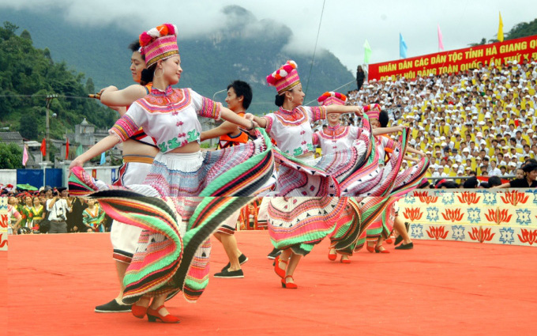
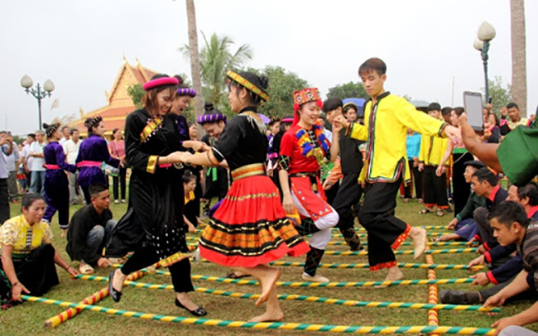
Ý nghĩa vị trí địa lí Việt Nam
Ý nghĩa vị trí địa lí Việt Nam
B/ Ý NGHĨA VỀ KINH TẾ, VĂN HOÁ - XÃ HỘI VÀ QUỐC PHÒNG:
+ Về văn hoá - xã hội,: vị trí liền kề cùng với nhiều nét tương đồng về lịch sử văn hoá và mối giao lưu lâu đời ➔ chung sống hoà bình, hợp tác hữu nghị và cùng phát triển với các nước láng giềng và các nước trong khu vực Đông Nam Á

Slide 11
Ý nghĩa vị trí địa lí Việt Nam
Ý nghĩa vị trí địa lí Việt Nam
B/ Ý NGHĨA VỀ KINH TẾ, VĂN HOÁ - XÃ HỘI VÀ QUỐC PHÒNG:
+ Theo chính trị và quân sự, có vị trí đặc biệt quan trọng ở vùng Đông Nam Á, một khu vực khinh tế rất năng động và nhạy cảm với những biến động chính trị trên thế giới. Biển Đông là một hướng chiến lược quan trọng trong công cuộc xây dưng, phát triển kinh tế và bảo vệ đất nước

Slide 12
02.
Phạm vi lãnh thổ
02.
Vùng đất, vùng biển, vùng trời

Slide 13
Phạm vi lãnh thổ
A/ VÙNG ĐẤT:
Bao gồm toàn bộ phần đất liền và các hải đảo, diện tích: 331 212 k㎡
- có hơn 4600km đường biên giới trên đất liền, trong đó: biên giới Việt Nam Trung
Quốc 1400km, Việt nam Lào 2100km và Việt nam Campuchia 1100km
phần lớn biên giới nước ta nằm ở khu vực miền núi
Đường bờ biển dài 3260 km, cong như hình chữ S ⇒ tạo điều kiện cho 28 trong số 64 tỉnh và thành phố trực thuộc Trung ương có điều kiện trực tiếp khai thác những tiềm năng to lớn của biển Đông
- có hơn 4000 hòn đảo lớn nhỏ (chủ yếu là đảo ven bờ), có hai quần đảo ở ngoài khơi xa trên biển Đông là quần đảo Hoàng Sa (Đà Nẵng) và quần đảo Trường Sa (Khánh Hòa)

Slide 14
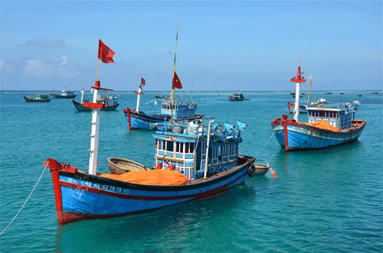
Phạm vi lãnh thổ
C/ VÙNG TRỜI: là khoảng không gian bao trùm lên trên lãnh thổ nước ta; trên đất liền được xác định bằng các đường biên giới, trên biển là ranh giới bên ngoài của lãnh hải và không gian của các đảo
B/ VÙNG BIỂN:
- Vùng biển Việt Nam tiếp giáp với vùng biển của Trung Quốc, Campuchia, TháiLan, Xingapo, Inđônêxia, Brunây và Philippin bao gồm: nội thuỷ, lãnh hải, vùng biển tiếp giáp lãnh thổ, vùng đặc quyền về kinh tế và thềm lục địa (có hình ảnh minh họa)

Slide 15
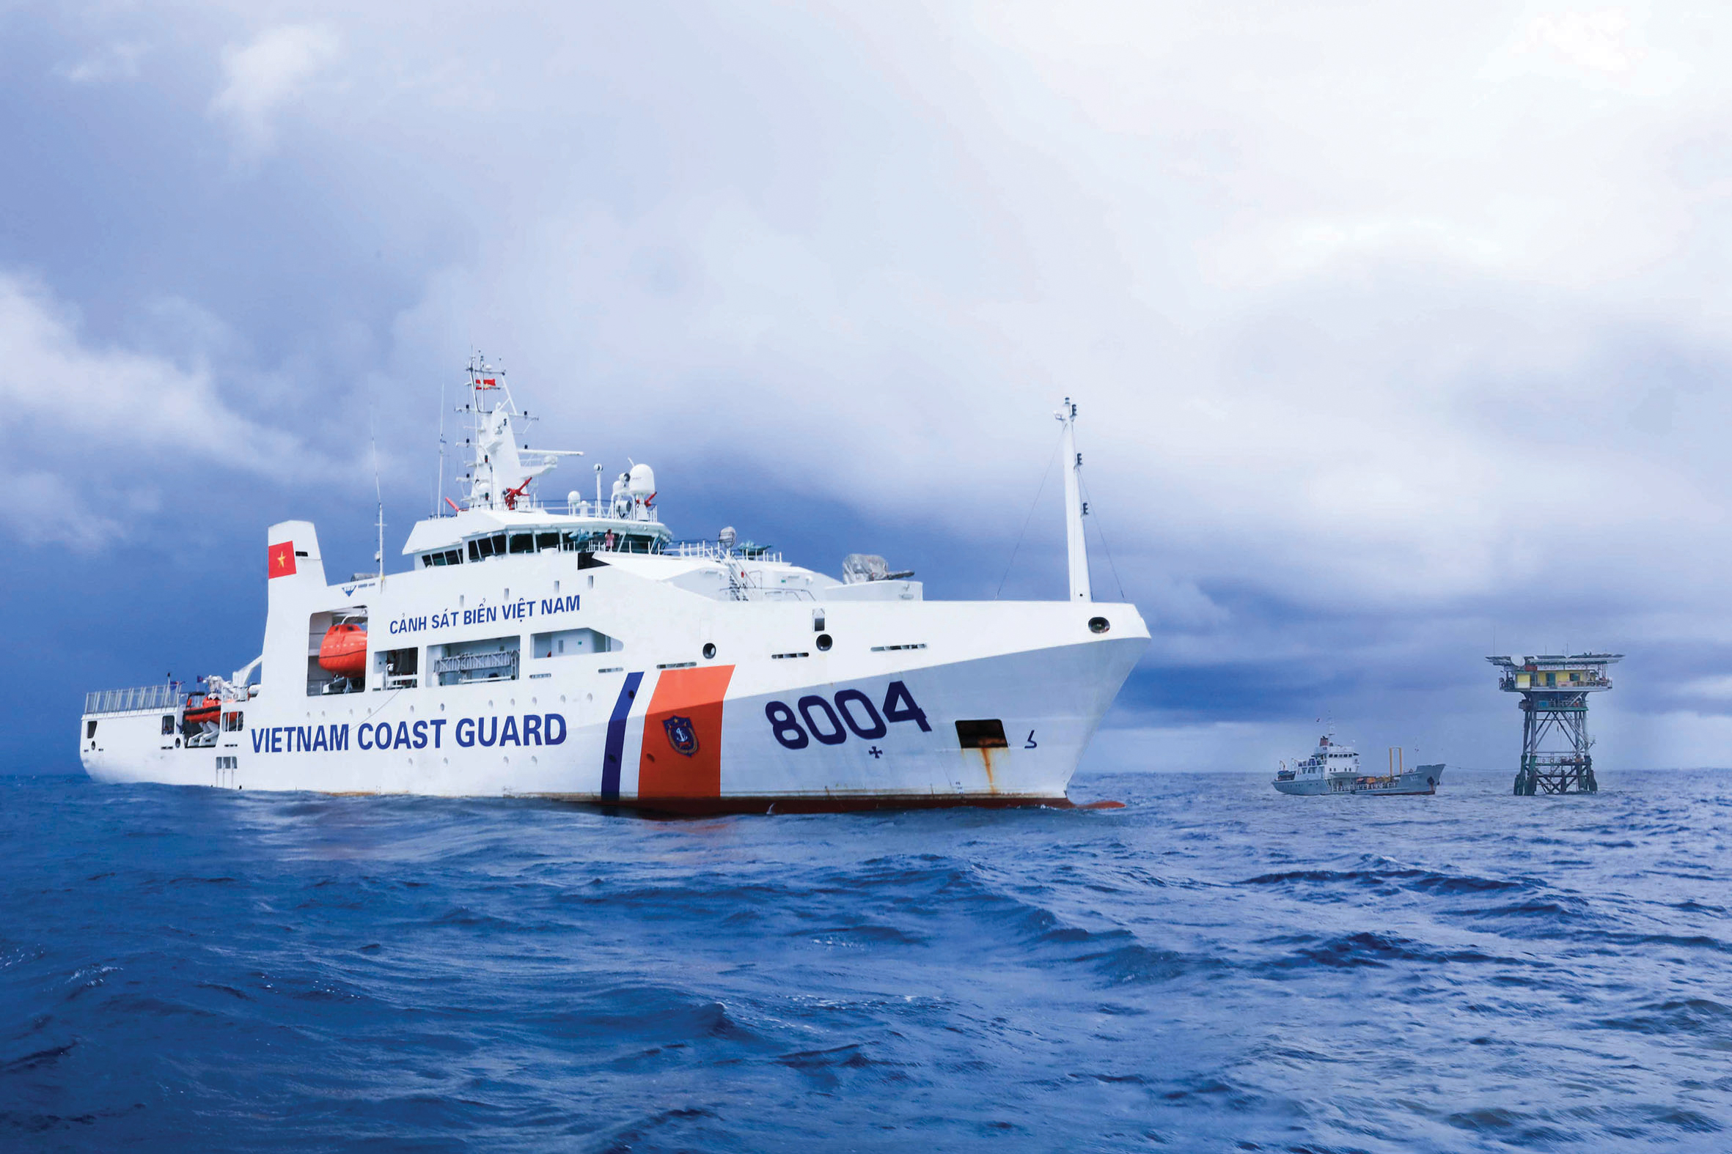
Phạm vi lãnh thổ
+ Nội thuỷ là vùng nước tiếp giáp với đất liền, ở phía trong đường cơ sở. ⇒ vùng nội thuỷ được xem như bộ phận lãnh thổ trên đất liền
+ Lãnh hải là vùng biển thuộc chủ quyền quốc gia trên biển. Lãnh hải Việt nam có chiều rộng 12 hải lý ( 1 hải lý = 1852 m)
+ Vùng tiếp giáp lãnh hải nước ta cũng được quy định rộng 12 hải lí. Nhà nước ta có quyền thực hiện các biện pháp để bảo vệ an ninh quốc phòng, kiểm soát thuế quan, các quy định về y tế, môi trường, nhập cư…

Slide 16
Phạm vi lãnh thổ
+ Vùng đặc quyền về kinh tế là vùng tiếp liền và hợp với lãnh hải thành một vùng biển rộng 200 hải lý tính từ đường cơ sở. Nhà nước ta có chủ quyền hoàn toàn về kinh tế nhưng các nước khác được đặt ống dẫn dầu, dây cáp ngầm và tàu thuyền, máy bay nước ngoài được tự do hoạt động về hàng hải, hàng không
+ Thềm lục địa là phần ngầm dưới biển và lòng đất dưới đáy biển thuộc phần lục địa kéo dài, mở rộng ra ngoài lãnh hải cho đến bờ ngoài của rìa lục địa. Nhà nước có chủ quyền hoàn toàn về mặt thăm dò, khai thác, bảo vệ và quản lý các tài nguyên ở thềm lục địa Việt Nam
➔ Kết luận: vùng biển Việt Nam có diện tích khoảng 1 triệu k㎡ ở biển Đông

Slide 17
03.
Biển Đông
03.
Biển Đông
section here

Slide 18
ẢNH HƯỞNG CỦA BIỂN ĐÔNG ĐẾN THIÊN NHIÊN, KINH TẾ VÀ AN NINH QUỐC PHÒNG VIỆT NAM

Slide 19
A/TÍCH CỰC
a/ Khí hậu
Biển Đông rộng, nhiệt độ nước biển cao và biến động theo mùa đã làm tăng độ ẩm của các khối khí qua biển, mang lại cho nước ta lượng mưa và độ ẩm lớn, đồng thời làm giảm tính chất khắc nghiệt của thời tiết lạnh khô trong mùa đông và làm dịu bớt thời tiết nóng bức trong mùa hạ. Nhờ có biển Đông, khí hậu nước ta mang nhiều đặc tính của khí hậu hải dương nên điều hoà hơn

Slide 20
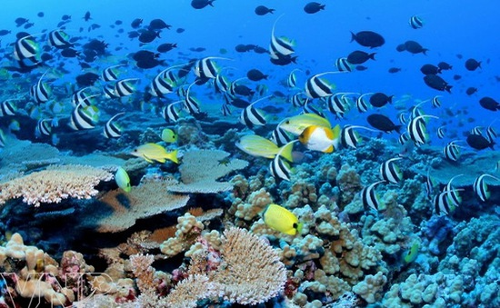
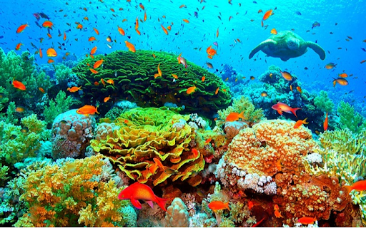
b/ Địa hình và các hệ sinh thái vùng ven biển
Các dạng địa hình ven biển nước ta rất đa dạng: các vịnh cửa sông các bờ biển bị mài mòn, các tam giác châu có bãi triều rộng, các bãi cát phẳng, các đầm phá, cồn cát, các vũng vịnh nước sâu, các đảo ven bờ và những rặng san hô
- Các hệ sinh thái vùng ven biển rất đa dạng và giàu có
VD:
- Hệ sinh thái rừng ngập mặn ở nước ta vốn có diện tích tới 450 nhìn ha (Nam Bộ: 300 nghìn ha, lớn thứ hai sau rừng ngập mặn Amazon ở Nam Mĩ). Tuy nhiên, hiện nay rừng ngập mặn đã bị thu hẹp do chuyển đổi thành diện tích nuôi tôm cá và do cháy rừng
- Hệ sinh thái đất phèn
- Hệ sinh thái rừng

Slide 21
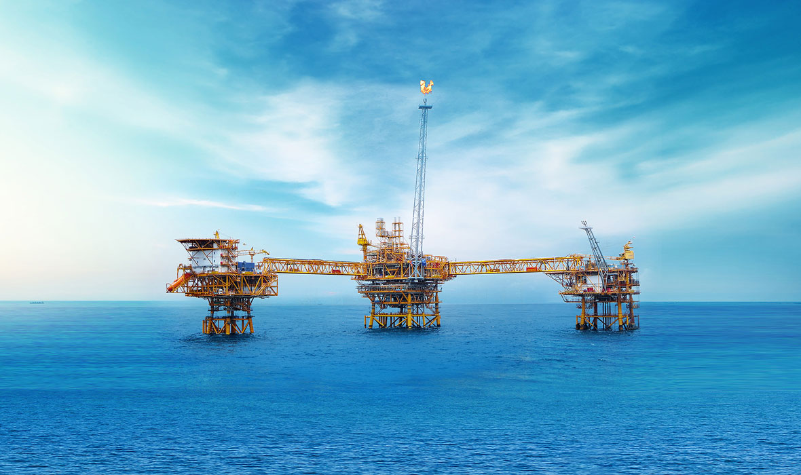
c/ Tài nguyên thiên nhiên vùng biển: giàu tài nguyên khoáng sản và hải sản
Tài nguyên khoáng sản :dầu khí. Hai bể dầu lớn nhất là Nam Côn Sơn và Cửu Long. Các bãi cát ven biển có trữ lượng lớn titan → nguyên liệu công nghiệp.
Một số mỏ sa khoáng oxit titan có giá trị xuất khẩu.
Cát trắng thuộc Quảng Ninh, Khánh Hòa → làm thủy tinh, pha lê

Slide 22
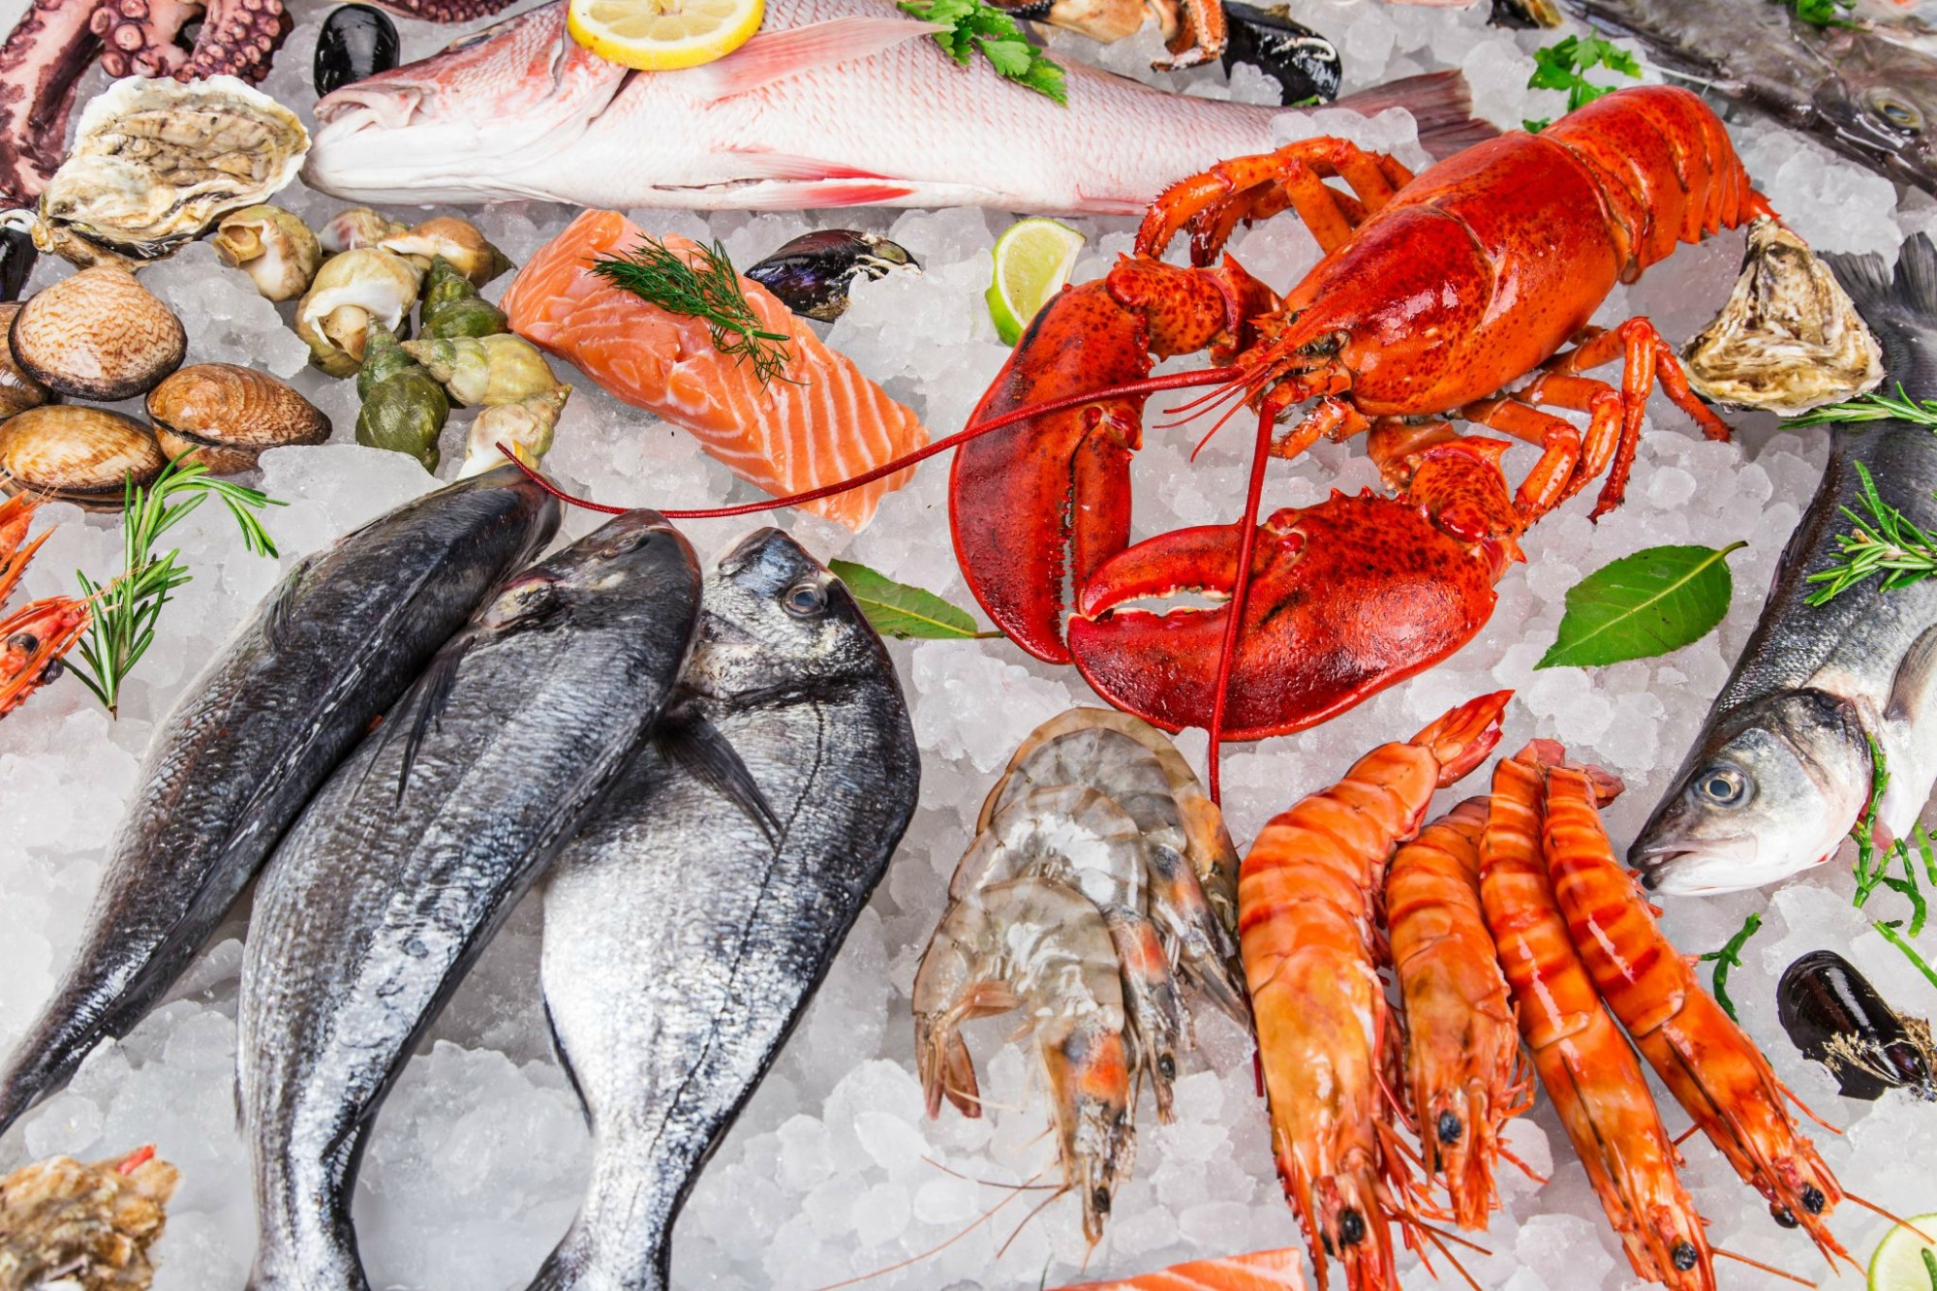
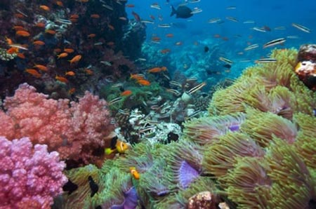
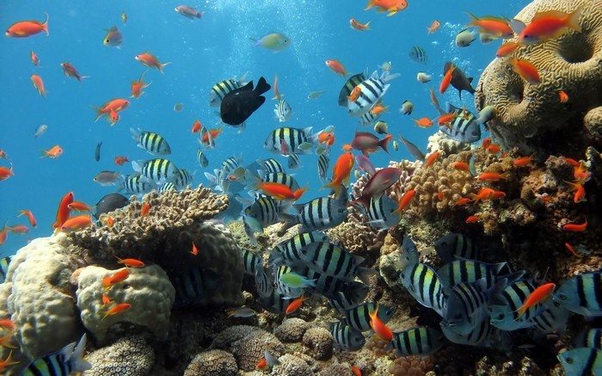
Tài nguyên hải sản: giá trị xuất khẩu. Đặc biệt là trên đảo ven bờ Nam Trung Bộ có nhiều chim yến.. Ven các đảo, nhất là quần đảo lớn Hoàng Sa, Trường Sa còn có các rặn san hô cùng các loài sinh vật khác.

Slide 23
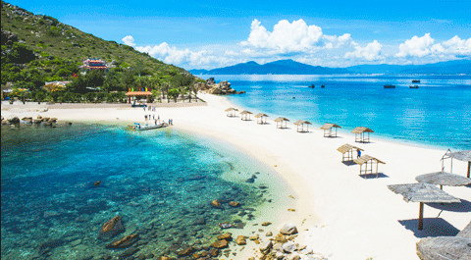
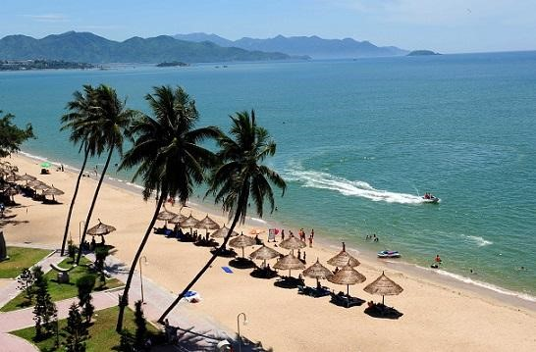
- Điều kiện phát triển giao thông vận tải biển: do nằm gần các tuyến hàng hải quốc tế trên biển Đông. Dọc bờ biển lại có nhiều vùng biển kín, nhiều cửa sông thuận lợi cho xây dựng cảng
- Điều kiện thuận lợi để phát triển du lịch biển đảo : có nhiều bãi tắm rộng, phong cảnh đẹp, khí hậu thuận lợi cho du lịch và an dưỡng, các hoạt động dưới nước…Du lịch biển-đảo đang là loại hình du lịch thu hút khách nhiều nhất trong nước và quốc tế

Slide 24
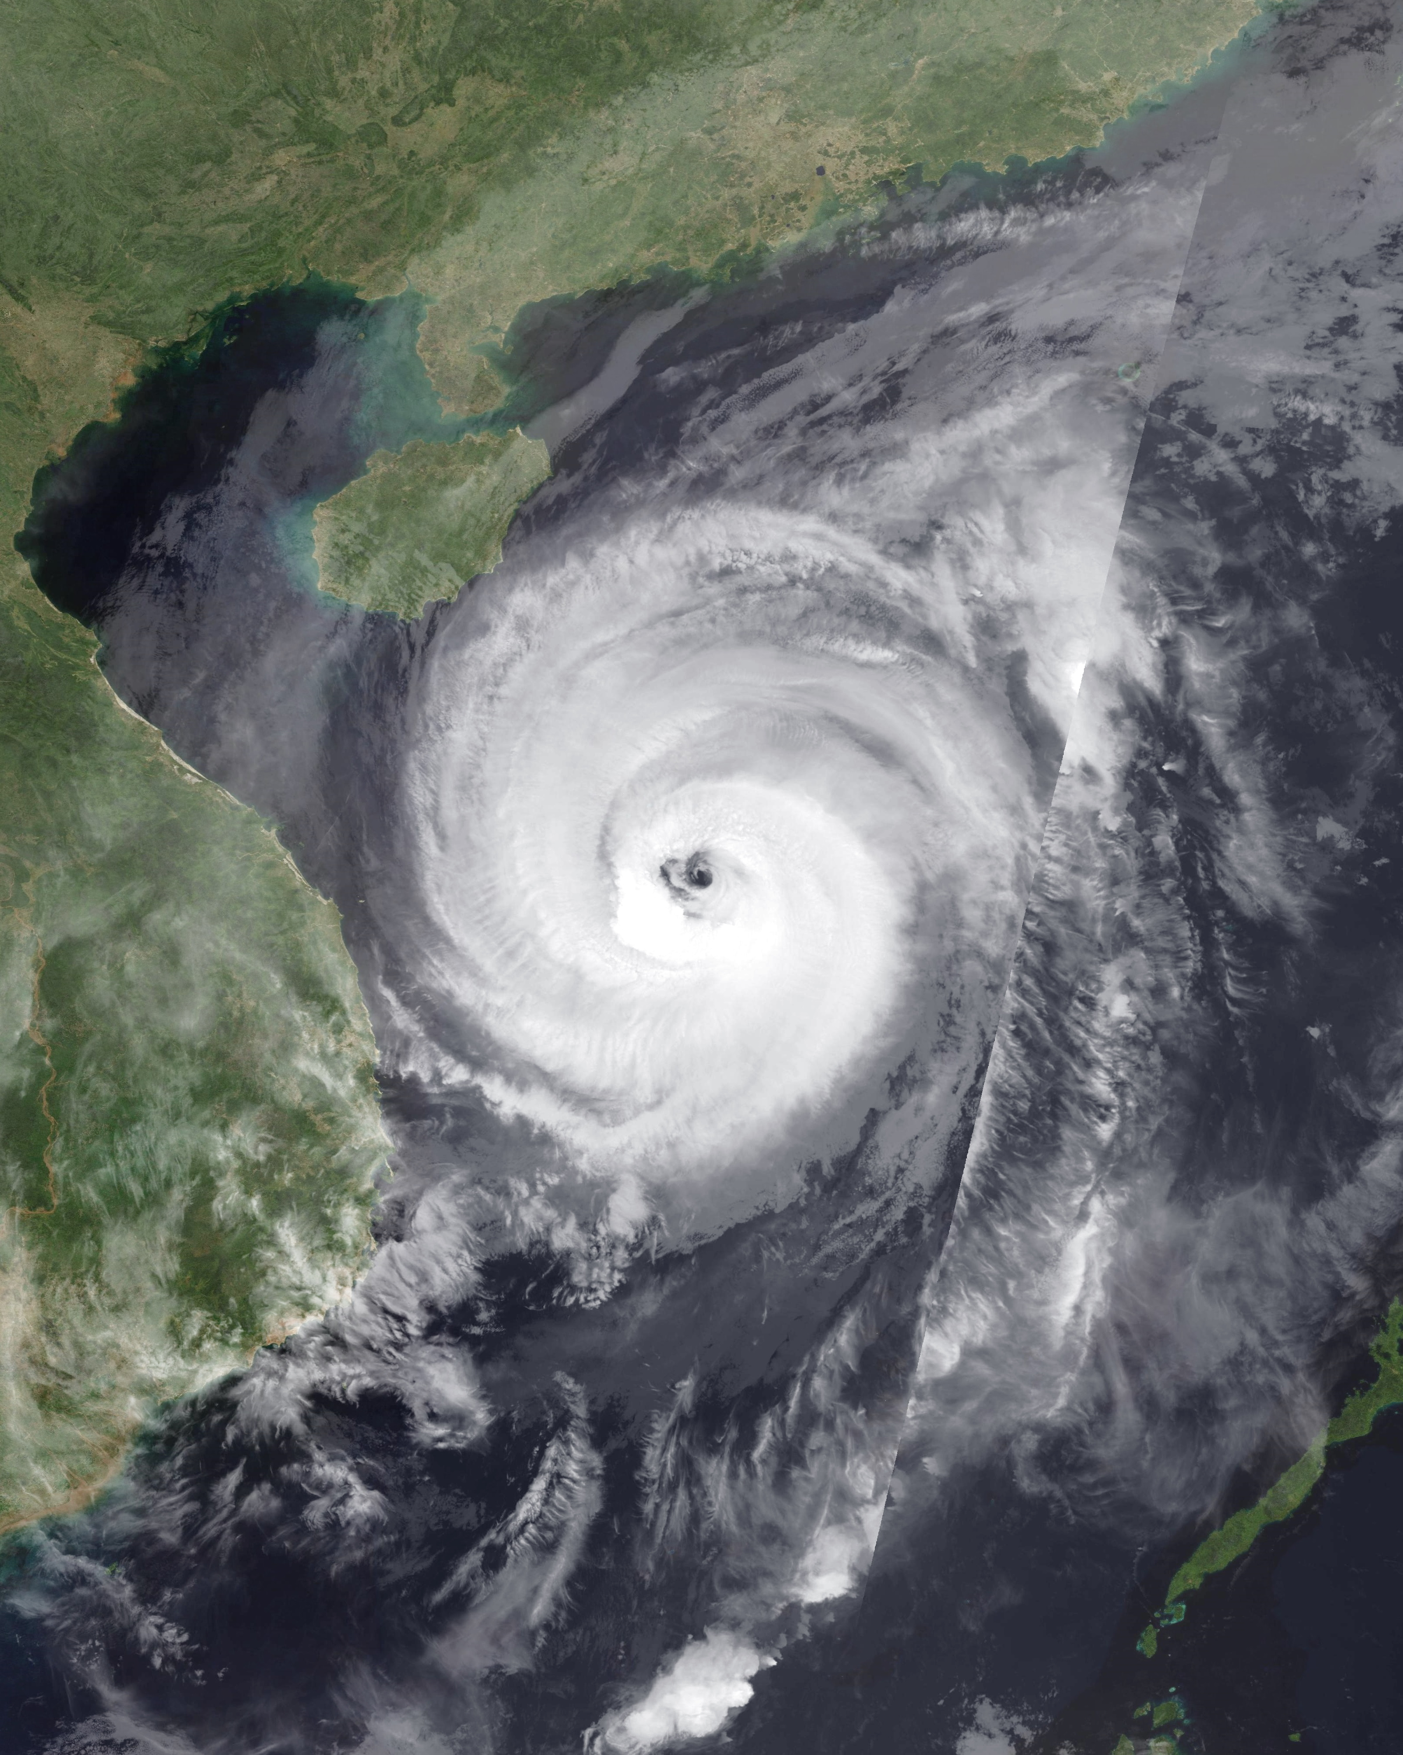
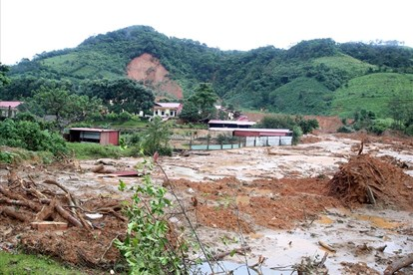
*TIÊU CỰC
Thiên tai:
Bão: mỗi năm trung bình có 9 - 10 cơn bão xuất hiện ở biển Đông
trong đó có 3 - 4 cơ bão trực tiếp đổ bộ vào nước ta (là loại thiên tai bất thường, khó phòng tránh, vẫn thường xảy ra hằng năm làm thiệt hại nặng nề về người và tài sản, nhất là với dân cư sống ở vùng ven biển nước ta)
- Sạt lở bờ biển: đe dọa nhiều đoạn bờ biển nước ta, nhất là dải bờ biển Trung Bộ
- hiện tượng cát bay, cát chảy lấn chiếm ruộng vườn, làng mạc và làm hoang mạc hóa đất đai

Slide 25
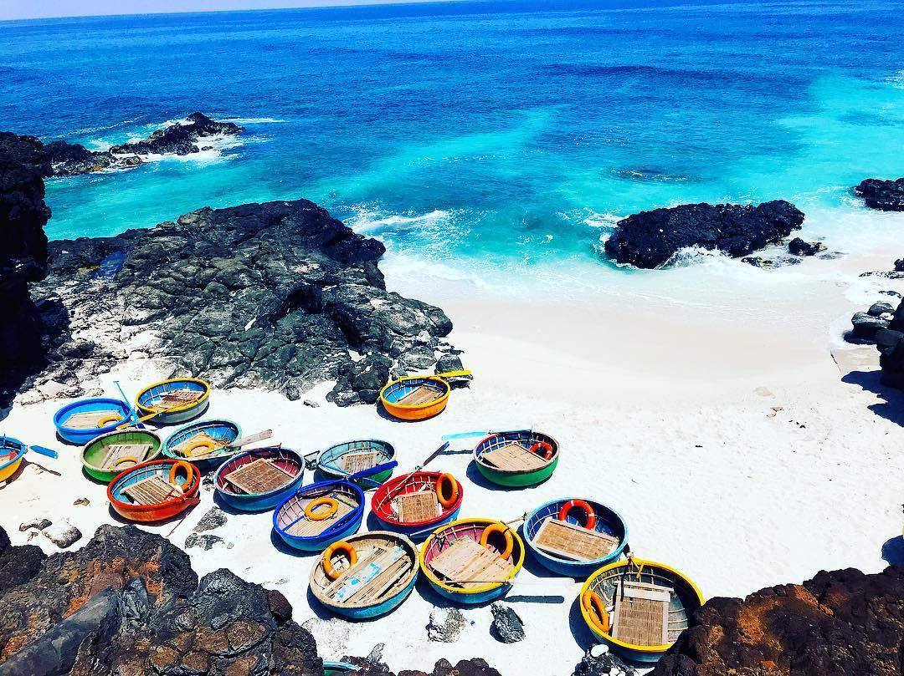
04.
Đảo và biển đảo
04.
Đảo và biển đảo

Slide 26
Đảo và quần đảo
Đảo và quần đảo
A/ THUỘC VÙNG BIỂN NƯỚC TA CÓ HƠN 4000 HÒN ĐẢO LỚN NHỎ
- Có những đảo đông dân như Cát Bà, Lý Sơn, Phú Quốc,…. Có những nơi cụm lại thành quần đảo như Vân Đồn, Cô Tô, quần đảo Hoàng Sa, Trường Sa, Côn Đảo, Thổ Chu, tạo thành hệ thống tiền tiêu bảo vệ đất liền, hệ thống căn cứ để nước ta tiến ra biểnvà đại dương trong thời đại mới, khai thác có hiệu quả các nguồn lợi vùng biển, hải đảo và thềm lục địa
- Việc khẳng định chủ quyền của nước ta đối với các đảo và quần đảo là cơ sở để khẳng định chủ quyền của nứơc ta đối với vùng biển và thềm lục địa quanh đảo

Slide 27
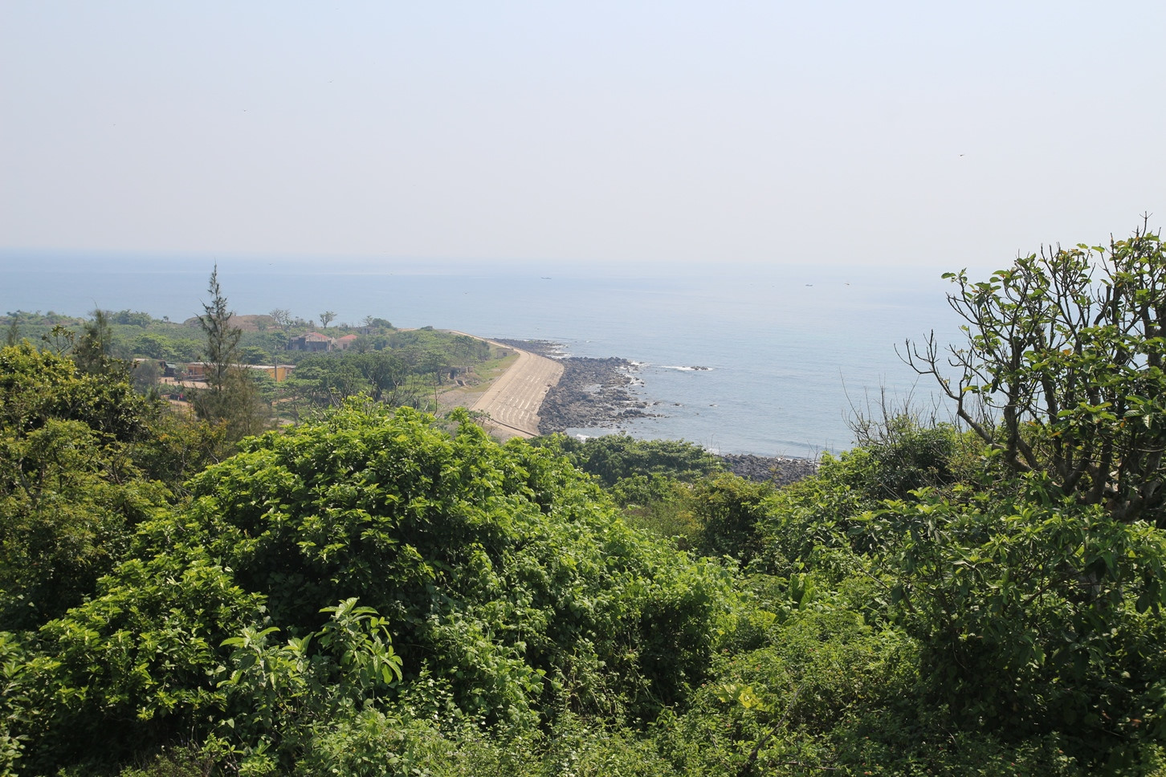
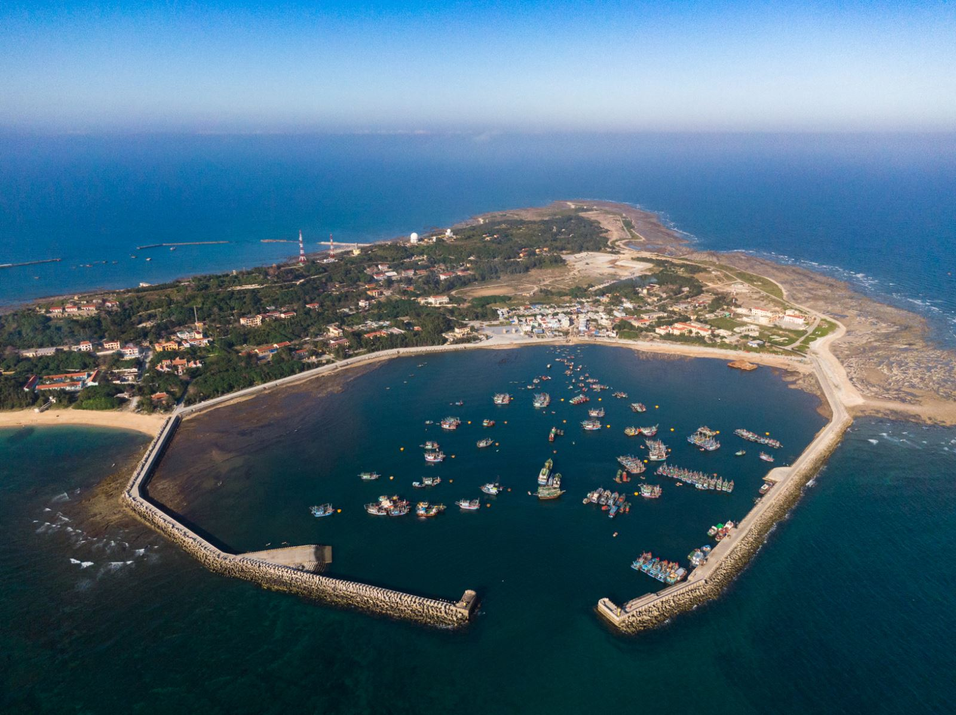
Đảo và quần đảo
Đảo và quần đảo
B/ CÁC HUYỆN ĐẢO Ở NƯỚC TA
- Đến năm 2006 nước ta có những huyện đảo sau:
+ Huyện đảo Vân Đồn và huyện đảo Cô Tô (tỉnh Quảng Ninh)
+ Huyện đảo Cát Hải và huyện đảo Bạch Long Vĩ (thành phố Hải Phòng)
+ Huyện đảo Cồn Cỏ (tình Quảng Trị)
+ Huyện đảo Hoàng Sa (thành phố Đà Nẵng)
+ Huyện đảo Lý Sơn (tỉnh Quãng Ngãi)
+ Huyện đảo Trừng Sa ( tỉnh Khánh Hòa)
+ Huyện đảo Phú Qúy (tỉnh Bình Thuận)
+ Huyện đảo Côn Dảo (tỉnh Bà Rịa-Vũng Tàu)
+ Huyện đảo Kiên Hải và huyện đảo Phú Quốc (tnhr Kiên Giang)

Slide 28
KHAI THÁC TỔNG HỢP
A/ TẠI SAO PHẢI KHAI THÁC TỔNG HỢP
- Hoạt động kinh tế biển rất đa dạng (đanh bắt và nuôi trồng hải sản, khai thác đặc sản, khai thác khoáng sản, giao thông vận tải biển, du lchj biển,…), chỉ có khai thác tổng hợp mới đem lại hiêu quả cao về môi trường
Môi trường biển là không chia cắt được. bởi vậy, một vùng biển bị ô nhiễm sẽ gây thiệt hại cho cả vùng bờ biển và đảo xung quanh
Môi trường đảo, do sự biệt lập nhất định có diện tích nhỏ → nhạy cảm trước tác động của con người. (chẳng hạn việc phá rừng và lớp phủ thực vật có thể làm mất đi vĩnh viễn nguồn nước ngọt, biển đảo thành nơi con người không cư trú được)

Slide 29
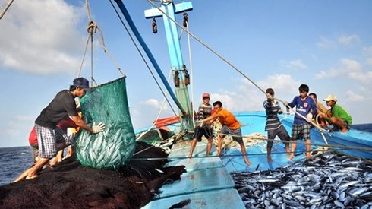
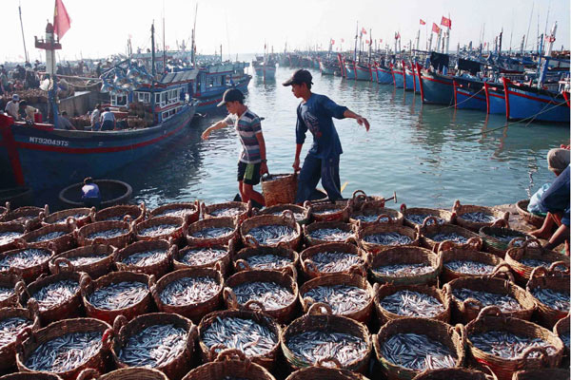
KHAI THÁC TỔNG HỢP
B/ KHAI THÁC TÀI NGUYÊN SINH VẬT BIỂN VÀ HẢI ĐẢO
- Trong tình hình phát triển hiện nay của ngành thuỷ sản, cần tránh khai thác quá mức nguồn lợi ven bờ, tránh khai thác quá mức các đối tượng đánh bắt có giá trị kinh tế cao, cấm sử dụng các phương tiện đánh bắt có tính chất huỷ diệt nguồn lợi
- Việc phát triển đánh bắt xa bờ →khai thác tốt hơn nguồn lợi hải sản, bảo vệ vùng trời, vùng biển và thềm lục địa nước ta

Slide 30
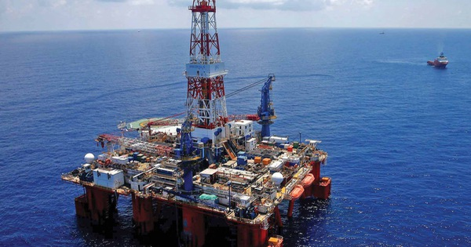
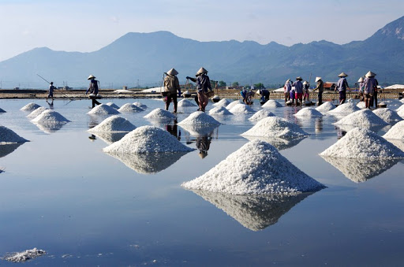
KHAI THÁC TỔNG HỢP
C/ KHAI THÁC TÀI NGUYÊN KHOÁNG SẢN
Nghề làm muối là nghề truyền thống, phát triển mạnh ở nhiều địa phương, (Duyên Hải Nam Trung Bộ.)
- cùng với việc mở rộng các dự án liên doanh với nước ngoài và khai thác trên lục địa. →mở ra bước phát triển mới cho công nghiệp làm khí hoá lỏng, làm phân bón và sản xuất điện.
vấn đề :tránh xảy ra các sự cố môi trường trong thăm dò, khai thác, vận chuyển và chế biến dầu khí

Slide 31
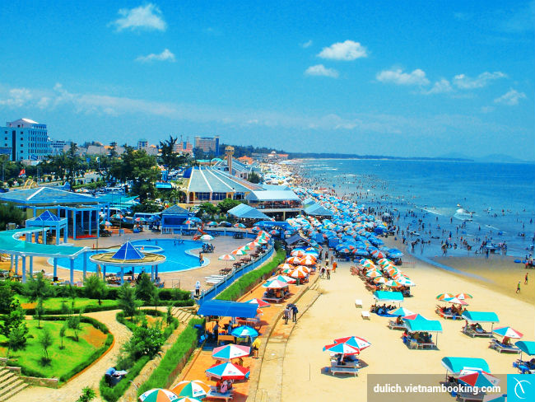
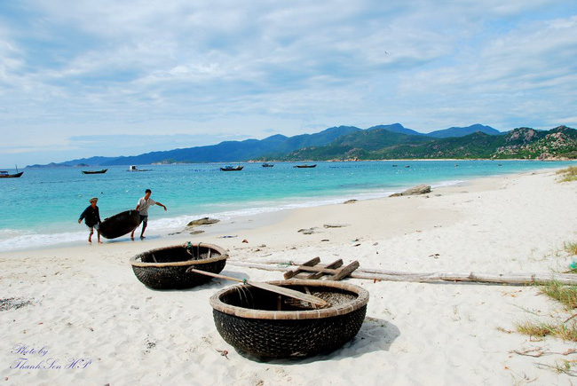
D/ PHÁT TRIỂN DU LỊCH BIỂN
- Các trung tâm du lịch đã được nâng cấp, nhiều vùng biển, đảo mới được khai thác. (khu du lịch Hạ Long - Cát Bà - Đồ Sơn, Nha Trang, Vũng Tàu)
E/ GIAO THÔNG VẬN TẢI BIỂN
- Hầu hết các tỉnh ven biển đều có cảng
- Các tuyến vận tải hàng hoá và hành khách thường xuyên đã nối liền các đảo với đất liền, → phát triển kinh tế - xã hội ở các tuyến đảo

Slide 32
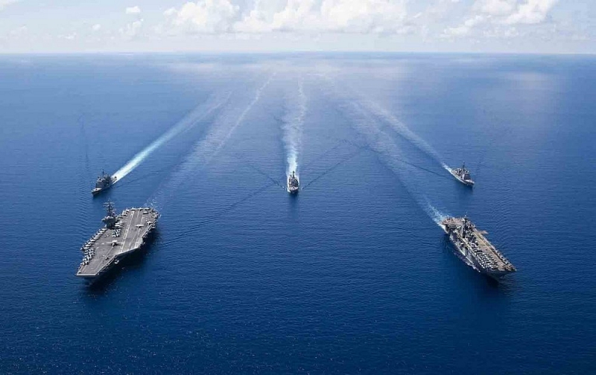
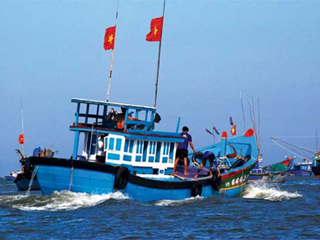
TĂNG CƯỜNG HỢP TÁC VỚI CÁC NƯỚC LÁNG GIỀNG TRONG GIẢI QUYẾT CÁC VẤN ĐỀ BIỂN VÀ THỀM LỤC ĐỊA
tăng cường đối thoại
- mỗi công dân Việt Nam đều có bổn phận bảo vệ vùng biển và hải đảo của đất nước

Slide 33
Thanks!
Thanks!
Please keep this slide for attribution

